Slide 1
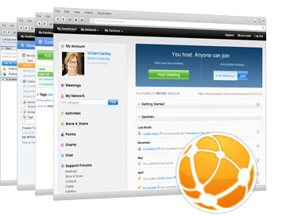
由生產力4.0談雲端運算與大數據分析
國立屏東科技大學
資管系教授
美國麻省理工學院
資工系訪問教授
蔡正發博士

Slide 2
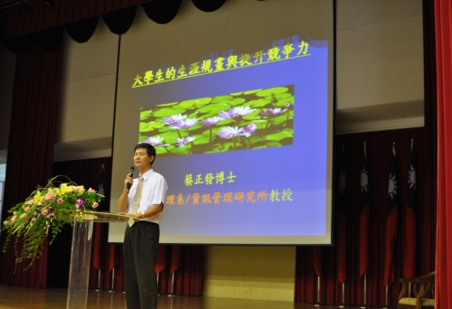
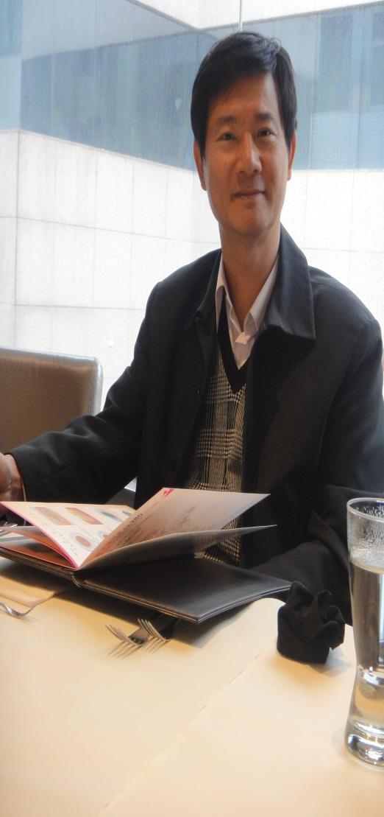
國立屏東科技大學資管系教授
(電腦科學博士) 蔡正發教授
中華民國網路智能學會理事
中華民國模糊控制學會理事
中華民國高普考資訊類典試委員
行政院國科會、經濟部、勞委會計劃主持人
Notes:
2

Slide 3
蔡正發
26年/200場以上演講
100項美、台發明專利
60本資訊相關書籍著作
15座國際著名發明獎項(九金三銀二銅一特金)
國科會與教育部彈性薪資留住優秀人才教授
數百篇國際期刊(SCI)與學術會議論文著作
最近連續六年獲屏科大全校教師研發競賽第一
榮獲發明學會國際發明家學術國光獎章
總統府褒揚傑出發明家

Slide 4
目前執行之研究計畫
1.科技部計畫:運用人工智慧中深度學習技術於影像辨識
2.科技部國家型計畫:AI農業省工研究計畫(3年1500萬)
3.教育部大型計畫:智慧型無人載具電動車(1800萬)
4.教育部高教深耕特色專業實地實務研習營
5.教育部高教深耕推動大學社會責任專案計畫-人工智慧與物聯網研究團隊
6.教育部高教深耕計畫創新教學暨問題導向課程專案計畫
7.科技部:智慧型級家用及商用飛輪車運動系統之研究與開發
8.科技部:運用深度學習與穿戴裝置技術之智慧型長跑運動音樂排程推鍵系統設計
9.教育部跨領域人才培育計畫-農業資訊管理整合團隊

Slide 5

文章題目：六大科技業 需才11萬 文章菁華：亞洲最大的台北國際電腦展（Computex）今日登場，根據104資訊科技最新統計，六大科技業工作機會將近11萬個，比去年同期增加6.1％，顯示雲端智慧、行動通訊和面板觸控的趨勢當道，其中，人才需求最多的是電腦及消費性電子，和軟體開發工程師等，共需近5萬。104資訊科技集團行銷處協理陳力孑表示，除了上述人才需求最多的兩項科技業職缺外，六大科技業中，人才需求成長最強的是電信通訊、年增18.1％，電子零組件，年增15.6％，再來是光電及光學，年增7.9％；半導體業徵才則年增4.1％，趨於平緩。值得注意的是，隨著民生消費的商業運作產生大量數據（big data），企業需要程式語言的數據分析（data mining），使得「演算法開發工程師」年資不到1年，平均年薪總額即逼近80萬元，高於其他種類的工程師。由於從Computex也可以觀察出，雲端、魔敗（mobile）、以及大數據的3大概念趨勢，產出5大相關工程師。包括演算法開發工程師、軟體設計工程師、Internet程式設計師、通訊軟體工程師、以及電腦系統分析師。 其中，演算法工程師最近5年的工作機會成長2.8倍、成長最強，其次為Internet程式設計師成長2.2倍，其他3項成長倍數介於1.1~1.5倍之間，對照「重軟不重硬」的產業人才趨勢，同一期間電腦硬體研發工程師工作機會成長0.9倍。演算法開發工程師年資不到1年的平均年薪總額即逼近80萬元，年資1~3年可達89萬元，年資3~5年可達94萬元，年資5~10年可達116萬元，年薪位居5大相關工程師之冠，也勝過薪資行情位居前段班的半導體工程師。另一方面，根據1111人力銀行資料庫中的5月最新資料顯示，資訊科技業相關職務即有近4.4萬個工作機會，4年來職缺成長了1.13倍。 2013/6/4

Slide 6
大綱
雲端運算
大數據分析

Slide 7
工業4.0
Cloud Computing
IoT
Big Data
Industrial Domain

Slide 8
雲端運算的由來
首先由2006年8月9日Google執行長施密特（Eric Schmidt）於SES‘06會議中首次使用「雲端運算（Cloud Computing）」來形容無所不在的網路服務
但數週後（2006年8月24日）卻首先由Amazon以Elastic Compute Cloud命名（EC2），提供虛擬運算的商業服務
為了因應各年度聖誕節的採購熱潮尖峰，Amazon必須建置龐大的系統主機群、儲存設備，以及足夠的網路頻寬。否則商業損失無法計算。
這些設施在淡季的時候卻閒置無用，無法產生價值。如何活化這些大量的運算資源，成為Amazon頭痛的問題。

Slide 9
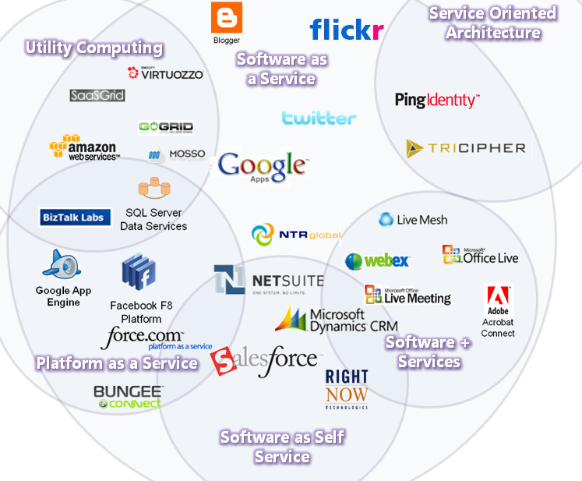
各種已知的雲端運算服務
Windows
Google
Amazon
Yahoo
…

Slide 10






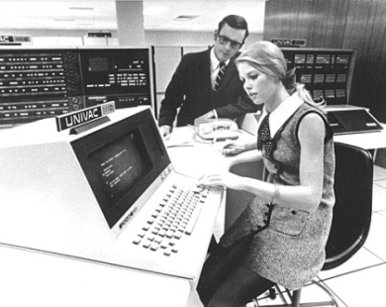
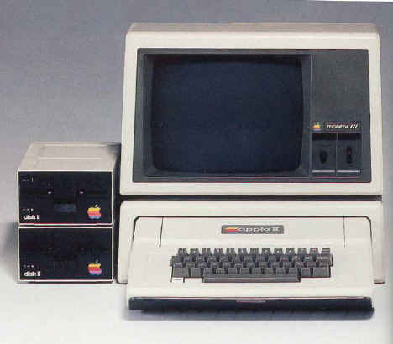




運算技術演進簡史
2002
1991
2004
1960
1977
1993
2003
2006
Mainframe
Super
Computer
PC / Linux
Cluster
Parallel
Internet
Distributed
Computing
Virtual Org.
Grid
Computing
Data Explode
Cloud
Computing

Slide 11
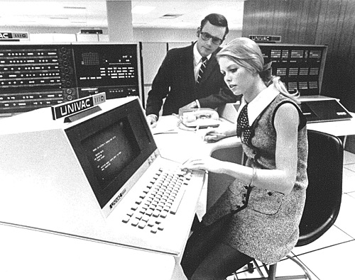
超級電腦
Super
Computer

Slide 12
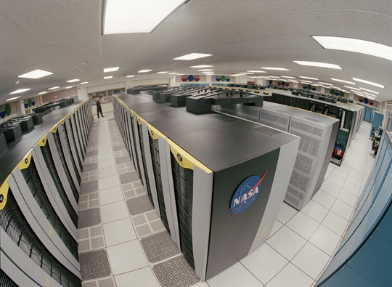
叢集運算
Cluster
Computing
通過一組鬆散集成的計算機軟體和/或硬體連接起來，緊密地協作完成計算工作
PVM 、MPI
1960~
相對於超級電腦有高的性價比

Slide 13
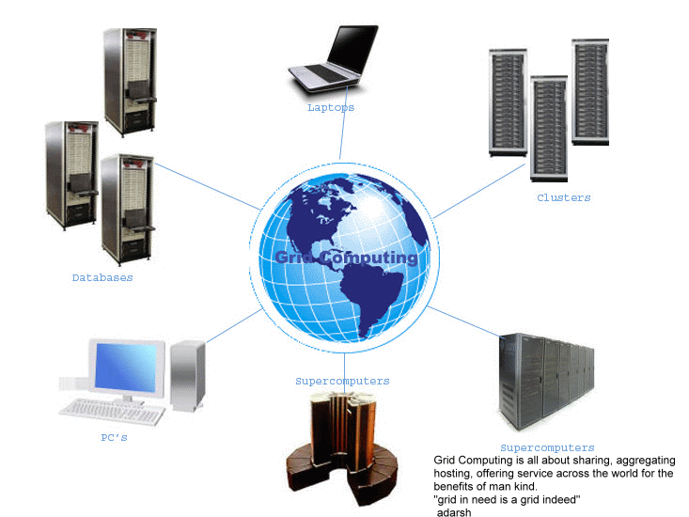
分散式運算
Super
Computer
Cluster
Computing
把需要進行大量計算的工程數據分割成小塊，由多台計算機分別計算，在上傳運算結果後，將結果統一合併得出數據結論的科學。
Remote procedure calls
SETI@Home, Einstein@Home
Distributed
Computing

Slide 14
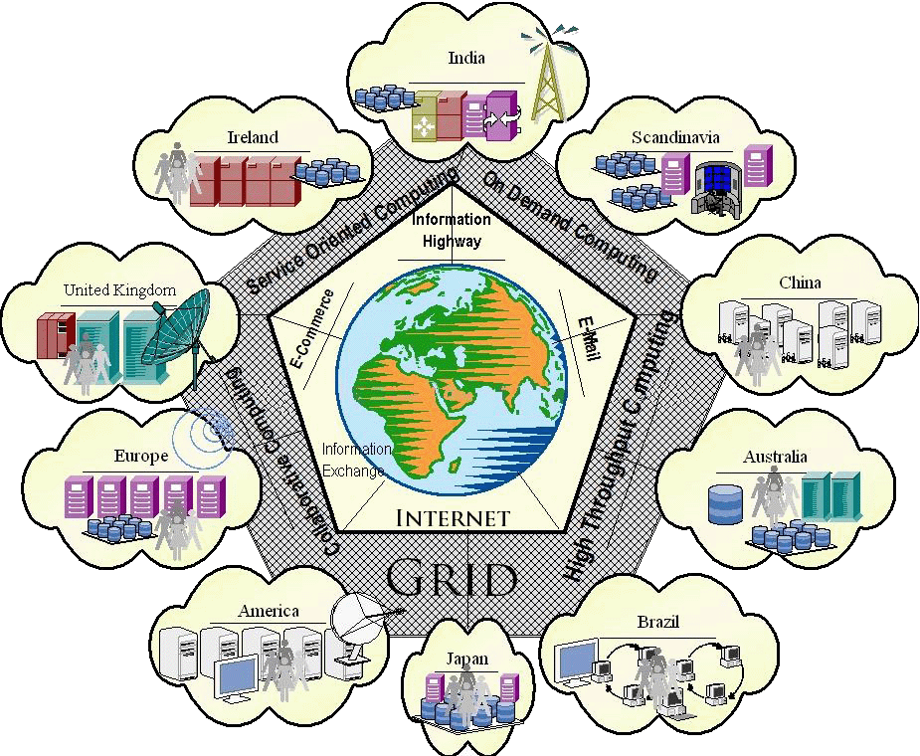
格網運算
Super
Computer
Cluster
Computing
大量異構計算機（通常為桌面）的未用資源（CPU週期和磁盤存儲），將其作為嵌入在分佈式電信基礎設施中的一個虛擬的計算機集群，為解決大規模的計算問題提供了一個模型。
Globus
1990~
Distributed
Computing
Grid
Computing

Slide 15
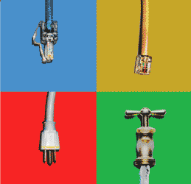
公共運算
Super
Computer
Cluster
Computing
主要提倡一種理想的企業資訊架構，讓IT服務模仿公共服務的方式進行，如供應水、電力、瓦斯。”用多少付多少”以及”隨需即用”
Distributed
Computing
Grid
Computing
Utility
Computing

Slide 16
雲端運算
Super
Computer
Cluster
Computing
透過網路將龐大的運算處理程序自動分拆成無數個較小的子程序，再交由多部伺服器所組成的龐大系統經搜尋、運算分析之後將處理結果回傳給用戶
雲～＝網路
Google：MapReduce、GFS及BigTable
Distributed
Computing
Grid
Computing
Utility
Computing
Cloud
Computing

Slide 17
資訊服務的演進
實體
Physical
單機版 個人使用
Personal Software
網路版 多人共享
Share Service Software
行動版 隨時存取
Mobile Cloud Service
信箱
Mailbox
E-Mail
Web Mail
Mobile Mail
電視
TV
電視盒
Setop Box
Web TV
Ex. Youtube
Mobile TV
打字機
Typewriter
Office
Google Docs
M-Office
電話
Telephone
數位電話
PBX
Skype
Flash Wengo
佈告欄
Bullet Board
電子佈告欄
BBS
部落格 Blog
微網誌 Twitter

Slide 18



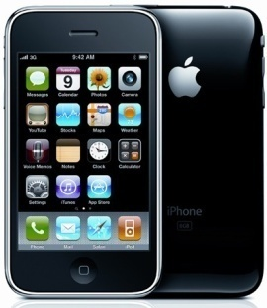



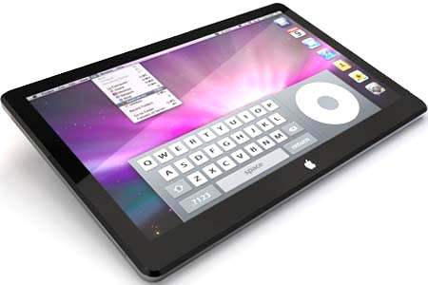

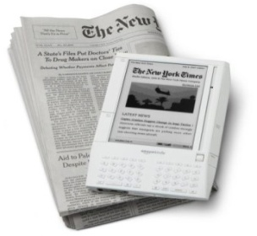

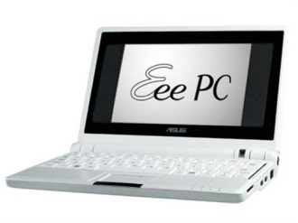
運算世界的分裂（雲＋端）
雲
端
集中化、
負責主要運算
及各種服務
多元化、
負責介面操作
及資料輸入

Slide 19

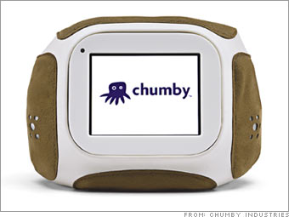
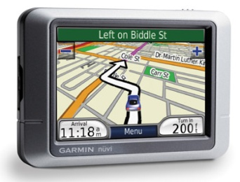
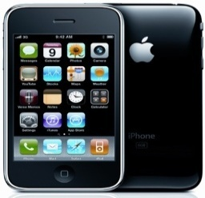
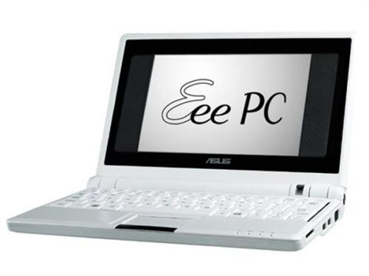
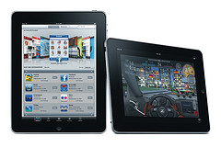
「端」的成長驅動「雲」的需求
端的智能來自於雲
Devices share the wisdom of Cloud

Slide 20
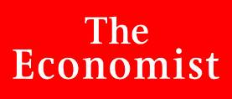




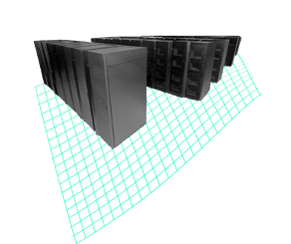
雲端運算—不連續的典範轉移
“Clouds will transform the information technology (IT) industry…
profoundly change the way people work and companies operate.”
Massively scalable computing resources from anywhere
Simplifies services delivery
Enables rapid innovation of new business models
Platform for next generation data centers
2009
Cloud Computing
Software as a Service
1990
Utility Computing
Grid Computing
New competitors
Threat to traditional IT models
Notes:
Grid Computing: Solving large problems with parallel computing
Utility Computing: Offering computing resources as a metered service
Software as a Service: Network-based subscriptions to applications
Cloud Computing: Anytime, anywhere access to IT resources delivered dynamically as a service

Slide 21
“下一場巨大的變革正等著我們”
……“下一場巨大的變革正等待著我們。”軟體已經不再是人們必定在自己電腦上安裝的東西了。軟體正在變成一種通過互聯網提供的簡單服務。
……“互聯網具有的寬廣和豐富的基礎，將會引發一個即刻提供應用和體驗的‘服務浪潮’，它是指在滿足幾千萬或幾億使用者需要的服務，並將戲劇性的改變提供給各類企業的解決方案的性質和價格。”
－－比爾·蓋茨

Slide 22
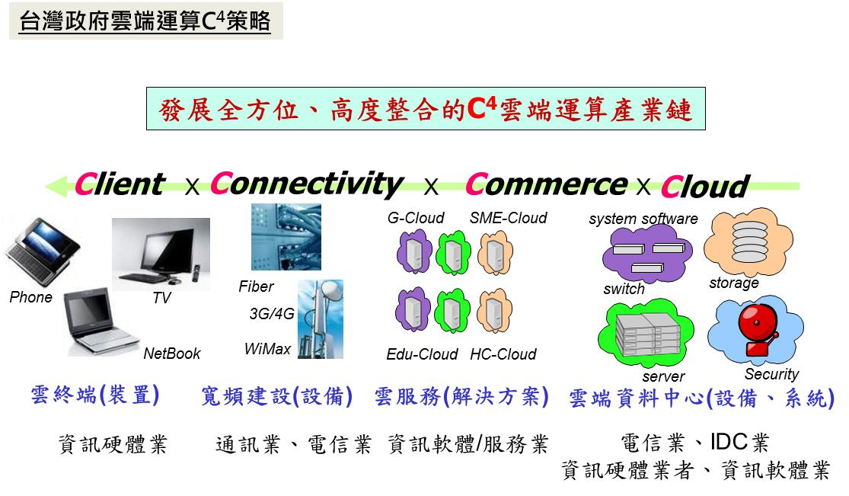
台灣政府雲端運算策略

Slide 23
台灣政府雲端推動組織
台灣政府雲端運算推動組織
官方代表(12位)
組織定位:對產業界溝通平台與工作內容建議
雲
端
運
算
產
業
推
動
辦
公
室
雲端策略規劃
工作小組(經濟部技術處)
國科會 經建會 研考會
經濟部 教育部 財政部 內政部 交通部 工程會 交通部/NCC ...
雲端運算產業發展
指導小組
召集人：政務委員
執行秘書：
經濟部技術處處長
雲端電子化政府
工作小組(研考會)
雲端寬頻建設
工作小組(交通部/NCC)
產業代表(12位)
雲端教育學術
工作小組(教育部)
雲端產業推動
工作小組(經濟部工業局)
學研代表(8位)
雲端技術研發
工作小組(經濟部技術處)

Slide 24
歐美大廠布局-1
代表性廠商 | 產業 | 布局方向
Amazon | 網路服務業 | 逐步完備SaaS、PaaS、IaaS公眾雲服務 發展Kindle電子書閱讀器，延伸使用者存取服務經驗
Google | 網路服務業 | 深化SaaS、PaaS、IaaS服務技術提供其他雲服務的連結 發展Android 手機作業系統，延伸智慧終端的影響力與服務存取使用者數
Salesforce.com | 雲端運算服務 | 不僅侷限於銷售雲與客戶雲，增加SaaS雲服務內容， 企業社群網路概念為未來產品與服務發展策略
VMware | 資料中心虛擬化軟體 | 強化虛擬化軟體、效率與可靠度 延伸至PaaS服務與軟體的提供以建構生態系

Slide 25
歐美大廠布局-2
代表性廠商 | 產業 | 布局方向
IBM | 資訊服務-商用軟體、伺服器、系統整合 | 佈建資料中心軟硬體、中介軟體、商用軟體的雲端服務與混合雲整合能力 提倡各種產業雲概念，以說服企業與夥伴建構各種產業特殊雲服務
Microsoft | 資訊服務-商用軟體 | 併購各種網路服務，如︰Skype以補強其網路服務不足 發展虛擬化軟體以提供企業及大型資料中心 發展手機作業系統以追趕Android、iOS等作業系統 發展PaaS Azure服務，以整合企業內私有雲與公眾雲的混合雲中介服務
SAP | 資訊服務-商用軟體 | 發展ERP SaaS公眾雲服務 發展SAP App Store 的PaaS公眾雲服務 與夥伴共同發展各種智慧手機上的商業App軟體

Slide 26
歐美大廠布局-3
代表性廠商 | 產業 | 布局方向
Dell | 伺服器 | 發展雲中介整合服務、併購或發展各種商用軟體整合於伺服器中，以提供其資料中心客戶建構雲端資料中心的需求 嘗試發展各種產業雲服務
Apple | 智慧手機、平板電腦等終端設備業 | 持續發展智慧手機功能，與Samsung、hTC等Andriod作業手機廠商競爭 發展iCloud服務，讓使用者能在各種平台，存取個人化服務

Slide 27
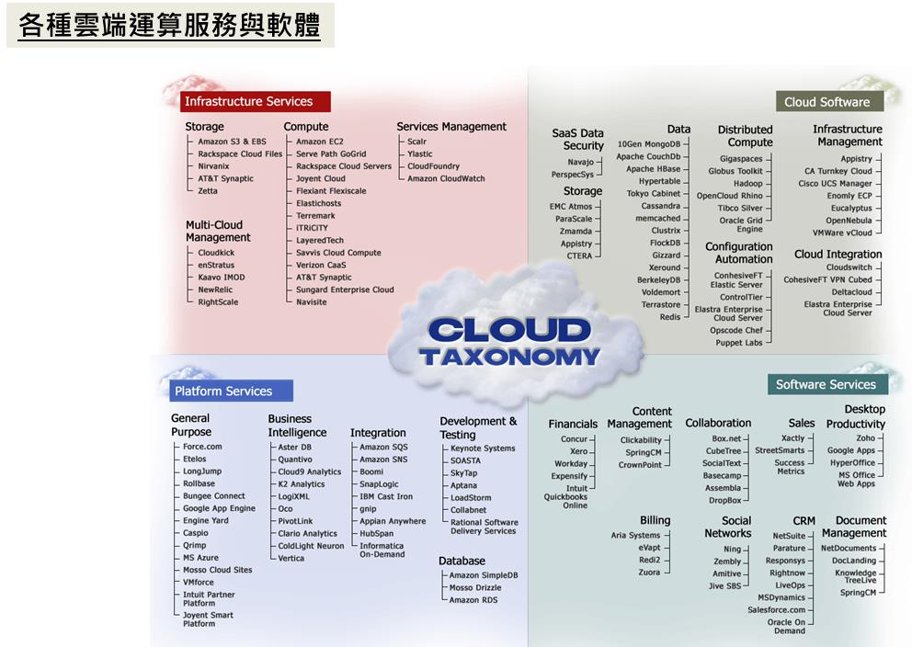
多樣化雲端運算服務

Slide 28
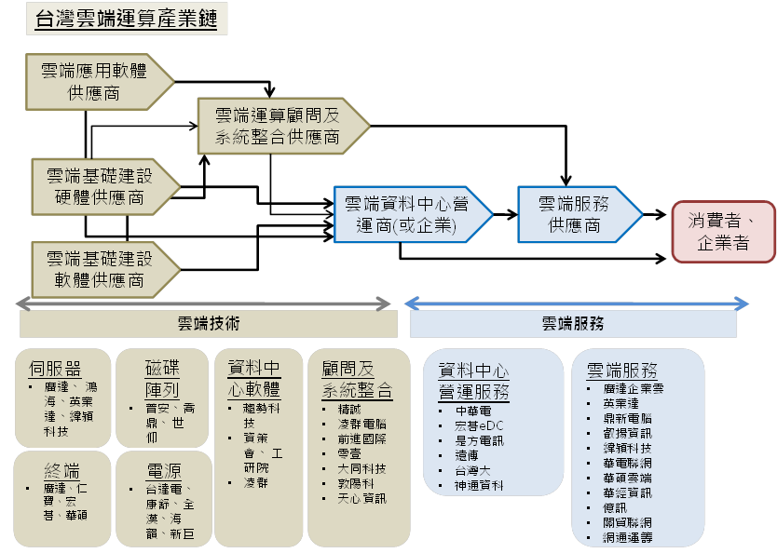
台灣雲端運算產業鏈與布局

Slide 29
雲端的定義（演化中）
Gartner：
雲端運算是一種大量、彈性、規模可調整的運算型態，能透過網際網路，以服務的形式將 IT相關能力同時提供給多位外部用戶使用
IDC：
雲端運算是一個高度具有彈性及延展性的運算中心，可以提供使用者所需程式，依據資源使用多寡來計費
Forrester：
雲端運算是一種即時的IT能力運算網路平台，透過網際網路，被請求、供應、傳遞及消費
Wikipedia
植基於網際網路上的運算，可依照需求共用資源、軟體及資訊，如同電力
… 規模可動態調整、通常將資源虛擬化作為服務，透過網路提供的一種運算型態
Notes:
Note 1: Cloud computing is still an evolving paradigm. Its definitions, use cases, underlying technologies, issues, risks, and benefits will be refined in a spirited debate by the public and private sectors. These definitions, attributes, and characteristics will evolve and change over time.
Note 2: The cloud computing industry represents a large ecosystem of many models, vendors, and market niches. This definition attempts to encompass all of the various cloud approaches.

Slide 30
雲端運算五個基本屬性
依照需求、自我服務（On-demand self-service）
大量網路頻寬接取（Broad network access）
資源共用（Resource pooling）
與位置無關（Location independence）
高度彈性（Rapid elasticity）
計量服務（Measured service）

Slide 31
雲端運算共同的特徵
超大規模/低成本
唯有超過一定規模（海量）的IT基礎設施，雲端運算的架構才會產生效益
資源共用、資源抽象化/虛擬化
Software, Platform, Storage, Infrastructure
彈性規模
scale up/down on demand
服務導向
How many/good/long
According to service level agreement (SLA)
其餘特性
植基於網際網路、開放式介面、同質性、高通用性、高可靠度、跨區分佈、先進的安全措施

Slide 32
三種服務模式
軟體即服務Software as a Service (SaaS)
用戶透過網路就能使用服務提供者所建置的應用程式
平台即服務Platform as a Service (PaaS)
將雲平台開放給開發者或用戶使用；後者將其所開發和營運的應用程式交由前者託管，負責各項執行與管理工作
設施即服務Infrastructure as a Service (IaaS)
透過虛擬化，將運算主機、儲存及網路設備等，提供使用者依需要自行規劃及設定，並提供動態資源管理，依使用者權限動態調整資源配置。
Notes:
Cloud Software as a Service (SaaS). The capability provided to the consumer is to use the provider’s applications running on a cloud infrastructure and accessible from various client devices through a thin client interface such as a Web browser (e.g., web-based email). The consumer does not manage or control the underlying cloud infrastructure, network, servers, operating systems, storage, or even individual application capabilities, with the possible exception of limited user-specific application configuration settings.
Cloud Platform as a Service (PaaS). The capability provided to the consumer is to deploy onto the cloud infrastructure consumer-created applications using programming languages and tools supported by the provider (e.g., java, python, .Net). The consumer does not manage or control the underlying cloud infrastructure, network, servers, operating systems, or storage, but the consumer has control over the deployed applications and possibly application hosting environment configurations.
Cloud Infrastructure as a Service (IaaS). The capability provided to the consumer is to provision processing, storage, networks, and other fundamental computing resources where the consumer is able to deploy and run arbitrary software, which can include operating systems and applications. The consumer does not manage or control the underlying cloud infrastructure but has control over operating systems, storage, deployed applications, and possibly select networking components (e.g., firewalls, load balancers).

Slide 33
設施即服務
將基礎架構當作服務提供給用戶，用戶可以自行定義電腦主機的規格，包括核心計算資源的容量以及網絡與其它基礎設施的架構
Full OS access
Firewalls
Routers
Load balancing
IaaS也被認為是網站主機代管及虛擬主機的進化
有時稱做Utility Computing
IaaS

Slide 34

設施即服務範例
AWS ：Amazon的雲端彈性運算服務(Elastic Compute Cloud , EC2)、儲存服務(Simple Storage Service, S3)是其中的代表
微軟Mcloud
其他眾多的服務提供者
Flexiscale
Rackspace
3tera
…
IaaS

Slide 35
亞馬遜雲端網路服務（AWS）
Amazon EC2提供虛擬主機服務，用戶可以隨時建立、啟動或終止一個虛擬機器
Small (Default) $0.10 per hour
All Data Transfer $0.10 per GB
Amazon S3儲存服務
$0.150 per GB – first 50 TB / month of storage used
$0.100 per GB – all data transfer in
$0.01 per 1,000 PUT, COPY, POST, or LIST requests
服務網址http://aws.amazon.com/

Slide 36
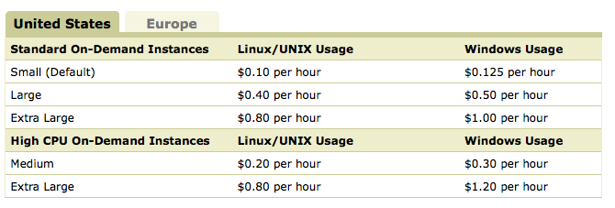
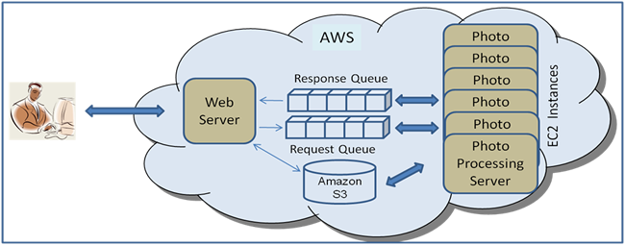
亞馬遜雲端網路服務（AWS）
依使用時數計費
內部運作模式

Slide 37
亞馬遜雲端網路服務（AWS）
E-Commerce
Fulfillment Web Service (FWS)
Support
AWS Premium Support
Database
SimpleDB, Rational DB Service
Payment / Billing
Amazon DevPay
Compute
EC2, Elastic MapReduce (EMR)
Messaging
Simple Queue / Notification Service
Network
VPC, Elastic Load Balance
Web Traffic
Alexa Web Info / Top Sites
Storage
S3, Elastic Block Storage (EBS)
Content Delivery
Amazon CloudFront
外顯的基本服務
內隱的流程細節

Slide 38
平台即服務
傳統上，主機之外還需要建構系統與其它核心軟體，才能做為平台以供應用軟體開發及運作其上；
將軟體平台當作服務，提供給開發及系統管理員使用，對於用戶而言，則可以省下許多建置及擁有的成本與負擔
Paas包含兩層：Cloud OS以及Cloud middleware
「平台」整合了設計、開發、測試、部署、代管等功能
此乃雲端特有的服務模式
PaaS

Slide 39
平台即服務範例
微軟的Azure Services Platform
Windows Azure is gradually evolving into IaaS+PaaS
Google Apps Engine
Facebook F8 Platform
Salesforce.com的Force.com
其它還有許多各樣的平台
PaaS

Slide 40
軟體即服務
這是最接近使用者端的服務
對中小企業來說，傳統上要獲得好用、適合的軟體，一直是一件困擾的事
如今只要一台電腦，透過瀏覽器與Internet，即可取得高品質的軟體服務，無須任何投資，或對軟體進行維護或更新，服務提供者全權管理並維護軟體
主要特色：
Pay by use
Instant Scalability
Security
Reliability
SaaS

Slide 41
軟體即服務範例
Google各種應用服務：Docs & Apps
CRM：Salesforce.com、ImpelCRM
雲端防毒：趨勢科技Smart protection Network
文書處理：微軟Office Live、ZOHO
專案管理：Deskaway
線上視訊會議：Cisco WebEx
照片分享：Flicker, Picasa
SaaS

Slide 42
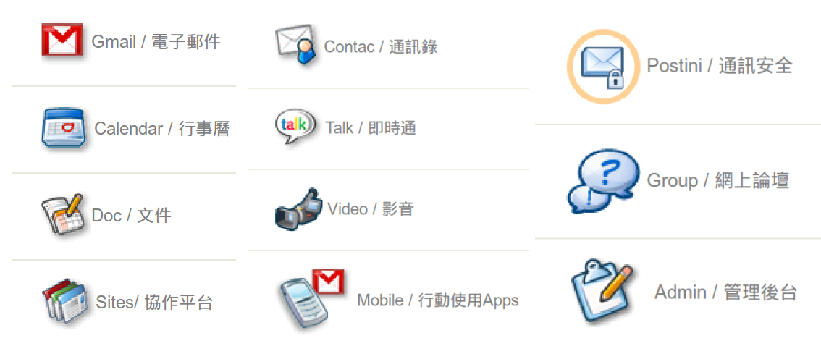
Google’s Software-as-a-Service
- Google Apps - Google Apps for Business
- Google Apps for Government - Google Apps for Non-profits
Google Apps for ISPs

Slide 43
雲端運算的潛在優勢
經濟學人：
雲端會改變IT產業… ，從根本變化人們工作以及企業運作的方式
ReadWriteWeb網站（專注於網路科技）的創始者 Richard MacManus認為：
未來大型網路公司如 Google, Microsoft and Amazon等所經營的主機農場（server farms）會變得太有效率，以致於其它公司不得不用它
目前企業每十元的IT投資中，約有八元是用在既有系統的維修，而非更新升級；透過租用即可享用不停滯的升級，企業將省下大半的硬體支出的花費
尤其這些企業將data centers設在低廉電力、土地成本的地方。
綜合而言，雲端運算在三方面創新
提供近乎無窮的運算資源隨時取用，用戶無須事前規劃
無須事前承諾，用戶可從小量規模開始，隨著需求成長
支付短期使用計算資源的費用，無須長期擁有

Slide 44
雲端運算的效益
高度自動化
雲端供應商一切幫您搞定
彈性
基於 on-demand 的基礎上，軟體的取得不再是那麼制式化與一成不變
更高的行動力
工作型態將會更倚賴行動設備
移轉注意力焦點
企業可以花更多的心思在創新，而非資訊平台的建置

Slide 45



雲端運算的四種佈署型態
Public Cloud
公有雲
主要客戶為
中小企業
根據運算需求，私有雲端動態調用公用雲端的資源
以大型企業
為主要客戶
私有雲
Private Cloud
混和雲
Hybrid Cloud
Community Cloud
社群雲
Academia 學術為主

Slide 46
雲端運算的四種佈署型態
公有雲
開放給公眾，海量的基礎設施
「公有」並非「免費」，但費用相對廉價，具有彈性與成本優勢
公有雲通常會對使用實施存取控制
新增現貨市場模式
私有雲
由企業獨自擁有或租用
使用者更能掌握雲端機礎架構、改善安全與彈性
資料與程序皆在組織內管理，不受到網路頻寬、安全疑慮、法規限制影響
社群雲
基礎設施為特定社群所共享
社群成員共同使用雲端資料及應用程式，以達到支援分享和溝通，以及協同合作等功能。
混合雲
兩種以上雲的混和，通常結合公有雲及私有雲
在這模式中使用者通常將非企業關鍵資訊放在公有雲上處理，但將企業關鍵服務及資料留在私有雲上。

Slide 47






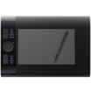




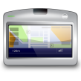

照護雲系統架構
直接租賃
無開發能力之醫院
社工/個管師
醫護人員
病患家屬
民眾/個案
直接租賃
雲終端設備
醫院自有體系
有開發能力之醫院
照護雲
自有體系
部署雲端軟體
SaaS
軟體廠商研發創新照護應用 (App Store)
醫院自行開發之雲端照護服務
開發環境
智慧化慢性病照護服務
(標準版)
照護雲
軟體開發套件
SDK
試辦計畫/已有個管系統之醫院
PaaS
系統介接
照護
記錄
e 櫃台
SOAP API
會員 資料庫
個人健康照護記錄
終端設備資料庫
(現況)
北:北醫,東:門諾
南:高醫,中:彰基
服務資源資料庫

Slide 48
結論
從硬體上看，雲計算在三方面突破了傳統
雲計算能提供似乎無限的計算資源，終端使用者無需再為計算能力事前計畫或準備預算。
使用者（SaaS服務供應商）可以根據需要，逐步追加硬體資源，而不需要預先給出承諾。
雲計算提供其用戶短期使用資源的靈活性（例如：按小時購買處理器或按天購買存儲）。當不再需要這些資源的時候，用戶可以方便的釋放這些資源。
以上三點使得雲計算將對技術和經濟造成的重要變革，其中最先的受惠者是中小型業者。
大型企業可以先考量內部系統主機系統的整合
Notes:
48

Slide 49
大數據分析
數據充斥各種場合
從馬雲到釋昭慧都侃侃而談
你還能不懂什麼是大數據嗎？
你也許已經聽過無數的大數據神話
但對於大數據仍停留在一知半解階段

Slide 50
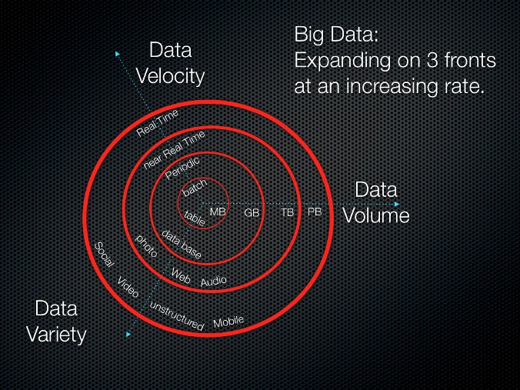
Big data is everywhere !! (3Vs of Big Data)
1GB =1024MB，1TB =1024GB，1PB =1024TB(~=10⁹MB)
http://www.datasciencecentral.com/forum/topics/the-3vs-that-define-big-data

Slide 51
Qsearch鎖定社群媒體正在關注的特定議題，不以人口統計學進行分析… ^{[1]}
鯊魚追著你跑怎麼辦？游得比鯊魚更快 ^{[3]}
Data Velocity
MG149案爆發，網路上討論柯的文章，60％繞著MG149打轉，羅淑蕾臉書每日最高人氣有12萬人次，一人按讚，110個朋友看到，一篇文章120萬人次看到
原本柯團隊冷處理MG149案態度，柯在網路大放送的政見無人聞問
柯受到網友好評的關鍵字是「公開、透明、開放」
柯文哲召開記者會發表「光明磊落」聲明，反擊MG149案
數據顯示MG149的聲量從尖峰的80％驟降到10％
[2]
Data Variation
Data Volume
1. http://www.ettoday.net/news/20141205/434578.htm
2. http://www.businessweekly.com.tw/KIndepArticle.aspx?id=24264
3. https://anntw.com/articles/20150319-z2mi

Slide 52
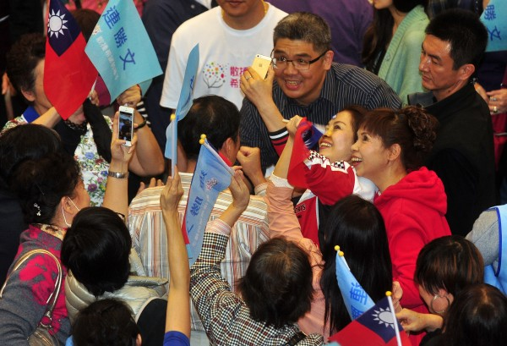
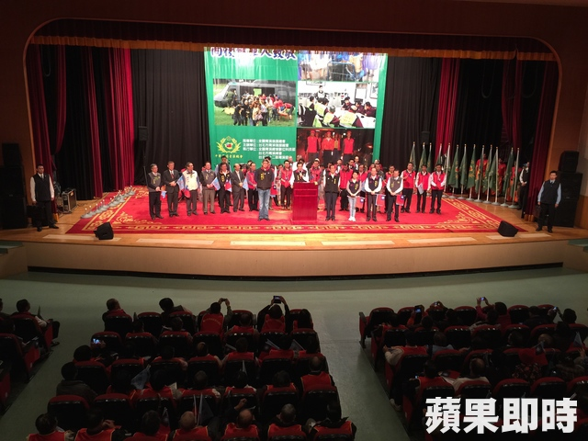
連勝文:……，選舉不是靠幾台電腦、幾個名嘴就可勝選
2014年11月09日
聯合報/自由時報
成功高中活動中心舉行台北市小組長團結大會
連勝文:……靠名嘴與幾台電腦做不了台北市長的路
2014年11月15日
聯合報/蘋果日報
台北市青溪後援會總會舉行
挺連勝文大會

Slide 53
^{大數據的獲利模式 - Shirota (2014)}
^{大數據的獲利模式 - Shirota (2014)}
小松董事長 坂根正弘:
如果只有遙遙領先對手的產品和服務的話，總有一天同業會追趕上來，但只要連資料運用的領域都能大幅超越同業，對手便沒有辦法趕上，…
產品
服務
資料運用
核心競爭力
車輛調度
GPS
維修計劃
資料分析
客戶提醒
感測器
債權管理(遠端上鎖)
需求預測(庫存控制)

Slide 54
^{大數據的獲利模式 - Shirota (2014)}
其他案例
日本麥當勞: 一對一行銷 (One-to-One Marketing)
美國 US Xpress: 油資成本優化 – 車裝感測器
英國 Centrica: 智慧電表 - 30分鐘抄表一次

Slide 55
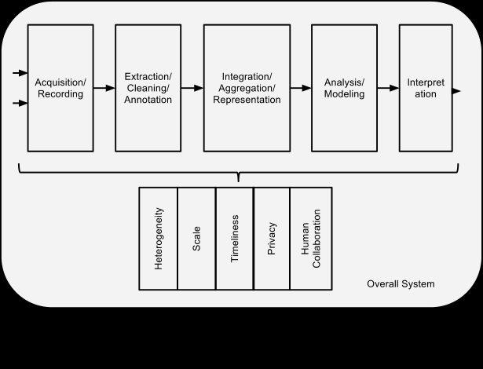
Major Steps
Challenge
Big Data Pipeline
http://www.cra.org/ccc/files/docs/init/bigdatawhitepaper.pdf

Slide 56
大數據是什麼？
大數據（Big Data）又被稱為巨量資料
概念為資料分析、商業智慧（Business Intelligence）和統計應用之大成。
大數據不只是資料處理工具，更是一種企業思維和商業模式
資料量急速成長、儲存設備成本下降、軟體技術進化和雲端環境成熟讓資料分析從過去的洞悉歷史進化到預測未來，甚至是破舊立新，開創從所未見的商業模式。
大數據的定義是Volume（容量）、Velocity（速度）和Variety（多樣性），但也有人另外加上Veracity（真實性）和Value（價值）
大數據的資料特質:資料來源多元、種類繁多，大多是非結構化資料，更新速度非常快，導致資料量大增。而要用大數據創造價值，不得不注意數據的真實性。

Slide 57
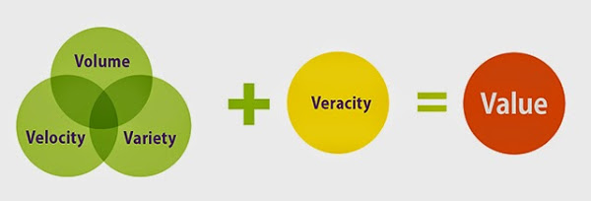
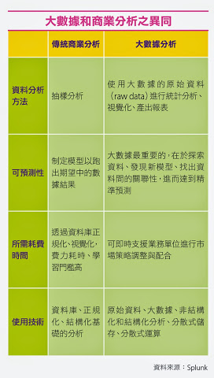

Slide 58
為什麼需要大數據？
當從人到機器都已經被數據解構，數據不僅僅是歐巴馬口中的石油或是黃金，它更是血液，貫穿每個人一生中每個生命階段。
Ovia FertilityApp:藉由分析30萬名會員的數據，開發演算法，精準計算排卵期，提高懷孕的機率，這個App已幫助5萬名會員成功懷孕。
Workday:推出一套軟體，預測員工的薪水漲幅和可能跳槽時間，幫助企業決定每名員工的加薪幅度、時間點和轉職時機。理財也逃不過大數據的掌控
騰訊就於年初推出第一家用大數據決定借貸與否的銀行
微眾銀行結合辨識人臉和公安部門資料，決定借貸者的信用等級。
從懷孕生子、工作到理財，大數據將全面影響每個人與每家企業。
對企業而言，大數據可望提升服務品質、增加管理效率、幫助決策和創造商業模式；
對一般民眾而言，大數據是另一個自我，它可能比本人更了解本人，為你預先解決每個未知，當一切都開始數據化，你能夠不需要數據嗎？

Slide 59
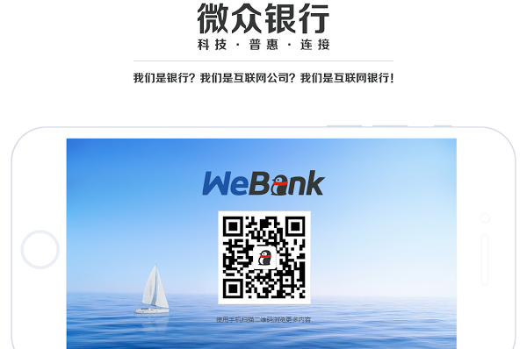
為什麼需要大數據？
圖說：「科技‧普惠‧連接」、「我們是銀行？我們是互聯網公司？我們是互聯網銀行！」，微眾銀行的官網除了這兩行文字之外，只有一枚QR Code。使用者必須先以手機掃描，才能看到其他資訊。圖片截自微眾銀行官網。

Slide 60
為什麼需要大數據？
沒有實體據點的銀行是怎麼運作的？
微眾銀行的業務包括個人與小型企業存款、針對個人與小型企業發放貸款等，因為沒有實體據點，所以這些業務都是透過網路運作。
在一般貸款流程中，借款人要先向銀行提出申請、提交相關資料，並由銀行針對資料進行審查。通過之後，再由雙方簽訂合約並發放貸款，過程漫長且繁瑣。根據新華社報導，微眾銀行的流程是：借款人以手機鏡頭「刷臉」，讓軟體識別身分，再和中國公安部配對資料。同一時間，系統還會分析借款人在社群媒體上的各項資訊，以此評斷借款人的信用並計算貸款金額。微眾銀行表示，銀行的大數據系統已經彙集了40兆筆數據。
同樣身為中國網路巨頭，騰訊和阿里巴巴已經在電子商務、通訊軟體和大數據領域展開廝殺，而網路金融則是下一個重要戰場。去年7月，擁有阿里巴巴血統的螞蟻金融服務集團也獲得銀監會批准，將與上海復星工業技術發展有限公司、萬向三農集團和寧波市金潤資產經營有限公司等三家公司共同成立浙江網商銀行。

Slide 61
大數據一定要很大嗎?
資料量要在100TB到PB之間
絕大多數的企業，都不符合這個標準
大企業如eBay、亞馬遜或AT&T或許符合大數據的標準。
大數據揭示的是一種「資料經濟」的精神，而非只是「大」。
「大，是大數據中最無趣的部分。」
企業真正要尋找的是非傳統的、而且未曾被挖掘過的資料，並且從這些資料中去提煉出價值
真正重要的其實是大智慧。
大數據不只是說資料量有多大，速度快和資料量大都可以用技術輕易解決，但種類（Variety）比較需要智慧。

Slide 62
沒有大數據就不能用大數據嗎?
建置大數據架構與環境所費不貲
大數據時代的精神在於如何妥善利用既有或非傳統資料，從中挖掘出新商機。
有許多業者開始提供建置成本較低的大數據處理工具和雲端系統
有些甚至跟App一樣，只要根據自身需求挑選需要購買的功能即可
很多時候中小企業其實不需要建設大數據系統。
在絕大多數情況下，大數據專案其實不需要建置Hadoop系統
特別是台灣的社群媒體沒那麼發達，而是直接採用國外的居多，資料都不在自己手上，與其盲目追求技術和工具，不如先用小量資料去驗證一個概念，是否能將資料轉換成商業機會，再來決定要不要建置大數據的作業環境。
大公司有巨量資料的規模優勢，但小公司有成本及創新上的優勢
小公司因為速度夠快、靈活度高，就算維持小規模，還是能夠蓬勃發展。

Slide 63
我要怎麼開始進行大數據專案？
設置專門統籌大數據專案的部門和職銜
層級越高越好
大數據是管理問題，而非技術問題
缺少跨部門協作，大數據專案很難有個美好的開始。
切勿陷入大數據迷思
與其急著想用數據變現，不如先回頭看看自己企業內部的問題為何，先定義問題，再試圖用數據找解方。
與其整天想著大數據，不如先整頓自己企業內部的數據

Slide 64
大數據從哪來？
物聯網興起，任何以前不可能產生資料的東西或地方都可能「資料化」。
大數據的發展可以分成三階段:.com時期、社群網路時期和物聯網時期。
早在2000年初網路熱潮興起，人們就已經開始研究log資料，蒐集使用者的cookie和搜尋行為等。
社群網路如Facebook或Twitter將人們的互動關係數據化
這些社群數據創造了大量的商業價值。
第三階段物聯網時期，無論是機器還是人都開始被數據解構
數據可能來自手錶、鞋墊甚至皮帶，這些物聯網數據將是接下來重要的數據分析對象。

Slide 65
大數據有什麼風險？
傳統商業分析會有的風險，大數據也都會有，這並非大數據才有的問題
「個資安全問題」一直都存在，只是隨著資料來源越來越多且資料量越來越大，資安問題更顯迫切罷了。
大數據本身並沒有資安問題，問題在企業應用資料的方式
Gartner預測2018年，企業違反商業倫理的案件中，有近50％都來自不當的大數據應用。
另一值得關切的是大數據可能帶來的「資料獨裁問題」
資料獨裁指的是任由資料來管控我們，盲目受到分析結果的制約，導致濫用或誤用資料。
例如根據數據分析將人群分類，其實有可能會把個體給標籤化，甚至污名化某些族群
想像未來若我們用數據預先打擊犯罪，那會是什麼情景？

Slide 66
Big Data和Open Data有什麼不一樣？
開放資料（Open Data）是大數據的一種
但大數據不等同於開放資料。
開放資料是指將原本受私人組織或公部門管理的原始資料無條件地開放出來，供任何人使用。
近年來討論度較高的是公部門的原始資料，許多民間團體主張公部門資料本為民眾所有，除非涉及個人隱私，否則公部門應無條件開放資料，讓民間可以介接資料，除了瀏覽，還可以加值應用。
對新創企業而言，開放資料是非常好的資源，當創新遇上開放資料，很可能激起無盡想像。
例如李慕約有限公司創辦人李慕約就利用政府開放的農產品即時價值資料，設計出果菜花終端機，用視覺化的圖表呈現農糧署累積近20年的資料。

Slide 67
Big Data和Open Data有什麼不一樣？
大數據沒有開放資料也很難執行，所以政府開放資料是關鍵。行政院長喊出科技三箭：開放資料、大數據、群眾外包
原則上開放資料，但如果沒有具體的政策或法律，各政府機關受限政府資料公開法，還是有很多「例外」發生
像是限定資料只能讓學術單位或公益使用，這樣就失去開放資料的原意。
台灣開放資料的速度落後韓國3到5年，我們要用1年的時間趕快追上！」許多國家也有資料部長（CDO）的職位，甚至有開放資料法來規範敏感性資料。
網路上都搜得到，就失去開放資料加值的價值
盤點獲工業局補助的21家廠商，絕大多數都是成立多年的公司，只有4家是這2年成立的新創公司。超過三分之二廠商做出的應用不外乎是旅遊、生活吃喝玩樂、房價查詢及交通App，做的服務其實大同小異。

Slide 68
Big Data和Open Data有什麼不一樣？
因為廠商的想像力不足，開放資料並非把政府開放的資料堆起來就可以了，如果這些資訊使用者都可以在網路上搜尋到，就失去加值的意義。
，要做出真正對使用者有價值的東西，解決使用者的需求。例如找餐廳，不是只有把方圓2公里的店家全部列出來就好，而是要跟使用者互動，為使用者做出個人化的篩選，像是幫不吃魚的人篩選掉有魚類餐點的餐廳，而且直接可打電話訂位。
開放資料新創公司：查菜價、三秒算房價
4家新創公司中，資料視覺化工作者李慕約運用政府巨量的交易資料，分析水果、蔬果、花卉的價格，設計出免費使用的果菜花終端機，並用資料視覺化的方式呈現。
李慕約有限公司創辦人李慕約說，在整理政府開放資料時會遇到兩個問題，一個是資料來源太多，整理很麻煩，其次是資料品質不齊。
所以往往找資料、清洗資料就要花70-80％的時間，所以李慕約也做資料的基礎建設，只要將資料集上傳，就會自動過濾、結合地圖和分類。

Slide 69
什麼產業特別需要大數據解決方案?
媒體傳播業、銀行業和服務業最早導入大數據
保險業、零售業和醫療照護業預計在兩年內導入
以後任何一種產品或服務都潛藏著巨大的「數據化」潛力，企業需要加強對數據的重視，更加注重數據的蒐集和整理工作。
根據資料量、所有權和資料應用程度，將產業分成高成就者、資料劣勢者和低成就者。
高成就者是那些擁有大量數據，而且已經展現出優異的數據分析成果的企業，例如消費性商品、保險業者、互聯網公司、旅遊、運輸和信用卡公司。
阿里巴巴假貨問題向來猖獗，但透過分析商品文字、圖片描述、權利人投訴，甚至是社交媒體等16種維度的數據，結合大數據打假貨，現在阿里巴巴有90％以上的下架商品都是大數據系統主動出擊發現的。

Slide 70
什麼產業特別需要大數據解決方案?
低成就者是坐擁大量資料，但因法規限制或思維僵化等原因，還沒利用數據變現的產業，如媒體、電信、銀行和零售。例如大型零售業者卡特琳娜行銷集團（Catalina Marketing）就藉由分析超過1億人的消費紀錄，結合旗下5萬5千家零售店舖的POS機資料，交叉比對顧客的消費紀錄，針對顧客的消費喜好發送優惠券，提高行銷效率。
資料劣勢者則是手邊資料不多，或是雖有足夠資料，卻缺乏完整結構的業者，也較缺乏資料分析能力，例如許多B2B公司沒有辦法接觸到第一線的消費者，而是提供服務給下游廠商，致其先天上就沒有第一手資料。值得注意的是，醫藥機構雖然被戴文波特列為資料劣勢者，但這是因為美國的病歷電子化程度低，不若台灣擁有全世界最完整的國民健保資料庫，因此台灣的醫療機構應是低成就者，而非資料劣勢者。

Slide 71
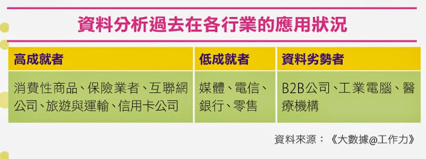

Slide 72
大數據的商業模式是什麼？
一、從既有數據變現
二、以數據提升企業競爭力
三、以數據做為服務的基礎與核心，用數據顛覆傳統行業。
模式一:數據本身即為產品或根據數據制定行銷策略、改善產品。例如美國運通讓持卡人與自己的Facebook帳號連結，持卡人成為美國運通粉絲團粉絲後，美國運通會依據會員在Facebook上的活動，提供相應的優惠措施，結合社交數據和會員資料，就是為了提升消費者辦美國運通卡的誘因。
模式二:藉由數據提升競爭力，這類的大數據專案成效較無法直接反映在營收上，而是反映在提升內部工作效率或降低決策成本上。例如LinkedIn透過數據精準推薦職場人脈給用戶，卻不知道LinkedIn在公司內部推出數百款數據分析產品，幫助內部員工提升工作效率，其中Voices就是一款能將LinkedIn客服內容，在1分鐘內快速生成分析報告的數據分析工具。
模式三:以數據做為業務核心的公司，這些公司生來就是要來顛覆傳統行業，它們打從開業的第一天起就把數據當做業務核心，叫車App Uber和防詐騙電話App Whoscall是最好的例子。

Slide 73
參考文獻
《數位時代》第251期

Slide 74

謝謝聽講!

